Slide 1
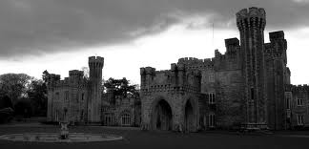
Viduramžiai

Slide 2
Viduramžiai – tai istorinė Europos istorijos epocha, gyvavusi nuo V a. (Vakarų Romos žlugimo) – iki XVI a. (Didžiųjų atradimų pradžios)

Slide 3
Viduramžiai skirstomi į
-Ankstyvuosius (V a. vid. – XI a. pr.) -Brandžiuosius (XI a. pr. – XIV a. pr) -Vėlyvuosius (XIV a. pr. – XV a. antra pusė)

Slide 4
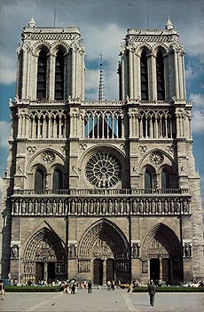
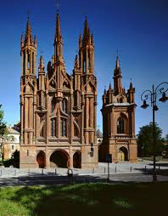
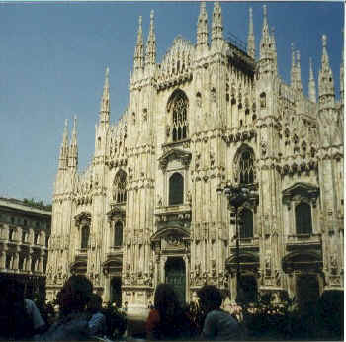
Svarbiausia meno šaka viduramžiais buvo architektūra. Yra ir iki šiol išlikusios bažnyčios ir katedros.
Šv. Onos bažnyčia. Vilnius
Milano katedra. Italija
Dievo Motinos katedra. Paryžius

Slide 5
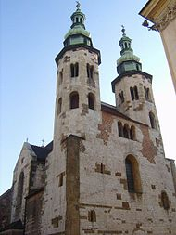
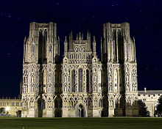
Viduramžių architektūroje vyravo pagrindiniai stiliai:
- gotikinis (XII a. pirmoje pusėje)
- romaninis (X – XII a.)
Romaninė bažnyčia. Krokuva
Velso Katedra. Gotika

Slide 6
Viduramžių literatūros bruožai
Lyrika ir poezija – mažos apimties kūriniai, eilėraščiai.
Herojiniai epai - iš senų legendų parašyti kūriniai apie herojus.
Riterių literatūra - romanai apie riterių gyvenimus, aktyvūs personažai .
Miesto literatūra - paprastesnių išraiškos priemonių literatūra, kuri rėmėsi liaudies kūryba.

Slide 7
Į viduramžius kartais žiūrima, kaip į visokeriopą civilizacijos raidos nuosmukį . Tai įdomus priešingybių, prieštaravimų derinys . Dieviškas, dangiškas ir kasdienis , žemiškas, pasauliai viduramžiuose neišardomai susipynę. Į viduramžių literatūrą bei meną labai svarbu išmokti žvelgti kitokiu, ne vien šiuolaikiniu požiūriu.

Slide 8
Parengė : Danielė Abarytė , Augustė Žadeikaitė , Brigita Lukmanova , Dimitrijus Zamotajav , Rugilė Vavinskaitė , Ia .

